Slide 1
Agile & DevOps

Slide 2
The waterfall problem
Planification
Design
Développement
Test
Deployment

Slide 3
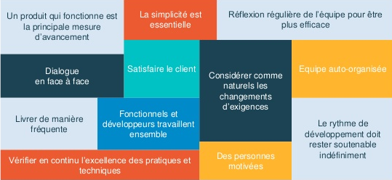
Agile
Publié en février 2001 aux États-Unis : The “Manifesto for Agile Software Development” - 4 valeurs et 12 principes
Les individus et leurs interactions
VALEURS
Un Produit fonctionnel
Collaboration avec le client
Adaptation au changement
PRINCIPES

Slide 4
Agile Frameworks
Plusieurs existent – ce ne sont pas des méthodologies :
SCRUM
KANBAN
XP (eXtreme Programming)
FDD (Feature Driven Development)
ASD (Adoptive Software Development)
The Crystal Method
LSD (Lean Software Development)
DA (Disciplined Agile)
SAFe (Scaled Agile Framework)
RAD (Rapid Application Development)

Slide 5
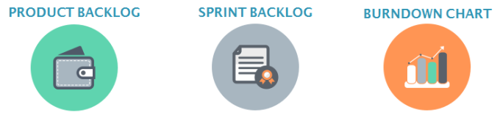
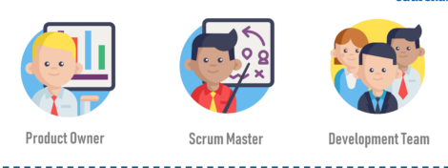
Rôles de SCRUM
Artéfacts de SCRUM
Product Owner
Amène les idées et le projet
Scrum Master
Protège le processus et son équipe
Représente le Product Owner
Team
Développeur, testeurs, ect font souvent plusieurs tâches
Utilisateur
Donne des commentaires
Product Backlog
Product Owner génère une liste de tâches prioritaire (user stories)
Sprint Backlog
Les user stories les plus prioritaires
Burndown Charts
Devrait être à 0 à la fin de chaque sprint

Slide 6
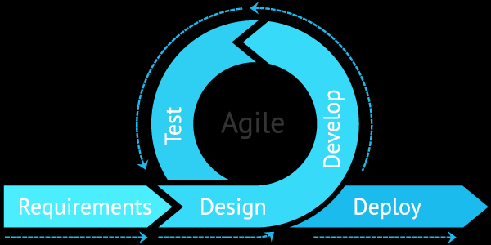
Sprints
Division du processus en plusieurs tâches (Sprints)
Durée des sprints : 1 à 4 semaines
Utilisation de Trello pendant les sprints
À la fin du sprint: Produit qui fonctionne et qui peut être testé
Daily scrum
Meeting journalier entre le Scrum master et l’équipe
Sprint Review
Le Scrum Master, l’équipe et le Product Owner se rassemble pour voir le résultat
Rétrospective Sprint
Le Scrum Master et l’équipe se rassemble pour évaluer leur processus de travail et préparer la planification du prochain sprint

Slide 7
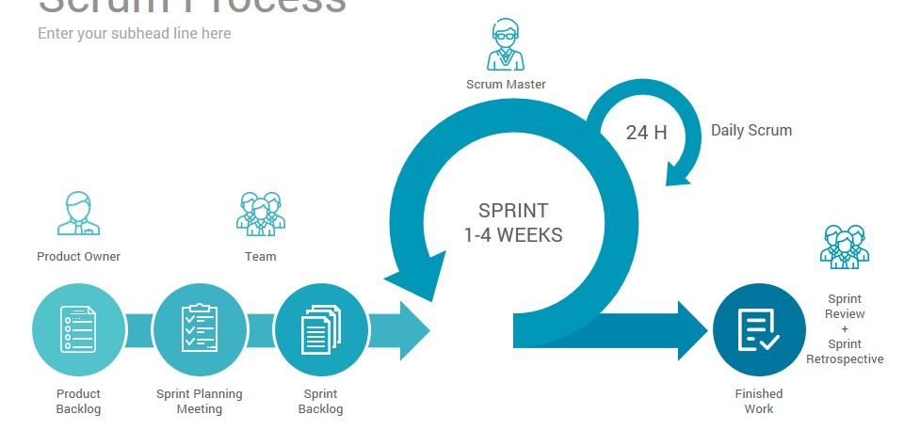
SCRUM

Slide 8

DevOps
Développement and Opération
L’équipe de développement travaille en collaboration avec l’équipe d’opération
Automatiser le code et le processus du testing
Permet de déployer des mises à jour plus rapidement et donc de rester concurrentiel
Les outils
Source control : git
Unit Testing Framework : NUnit, JUnit, etc.
Planners : Trello, Microsoft Planner ou autres
Integrated Development Environments: Microsoft Visual Studio, Eclipse

Slide 9


Slide 10
SOURCES
https://app.pluralsight.com/guides/refine-user-stories-and-acceptance-criteria-with-agile
https://www.atlassian.com/fr/agile/scrum
https://www.agile-scrum.be/
https://crf.wallonie.be/compasinfo/images/site1/edit/Dossiers/SCRUM.pdf
https://scrum-league.org/tribune/la-culture-agile/les-12-principes-generaux-du-manifeste-agile/
https://www.productplan.com/glossary/agile-framework/
https://www.scrum.org/
https://azure.microsoft.com/en-us/overview/what-is-devops/
https://www.youtube.com/watch?v=_I94-tJlovg&ab_channel=RackspaceTechnology
https://agilemanifesto.org/

